Slide 1
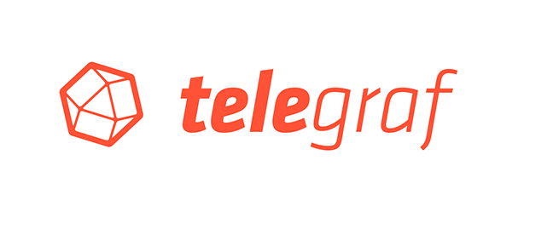

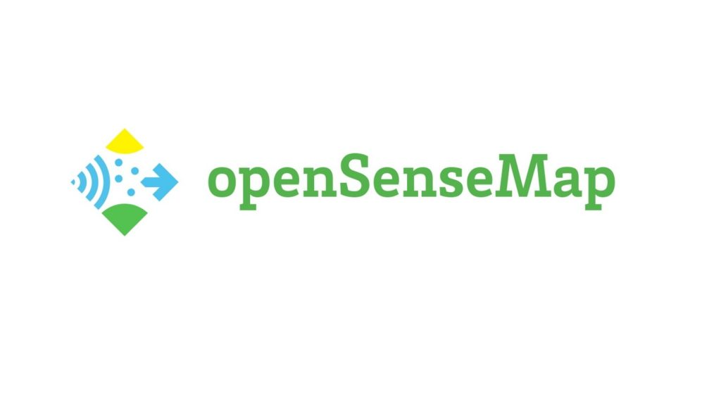

Auswertung / Überwachung
Datenquelle
Data Lake
Plug-In
API
Query
Query

